Slide 1
JDBC基础

Slide 2
JDBC Api的一般使用过程
在程序初始化时注册数据库驱动程序
Class.forName("com.mysql.jdbc.Driver");
在业务过程的起始位置，获取数据库连接
DriverManager.getConnection(DBUrl,user,password)
通过statement执行sql语句
Statement stmt=con.createStatement()
...
业务结束时，释放数据库连接
conn.close();

Slide 3
MySql的JDBCURL中允许携带连接参数
jdbc:mysql://localhost:3306/dbname
?useUnicode=true
&characterEncoding=utf8
&autoReconnect=true
&rewriteBatchedStatements=TRUE
&useSSL=true
...

Slide 4
利用Statement进行数据查询
基本逻辑：
Statement stmt=con.createStatement();
ResultSet rs=stmt.executeQuery(sql)
while(rs.next()){
....
}
rs.close();
stmt.close();
核心问题：
1、sql语句的编写并赋值给sql变量
2、如何从ResultSet对象中读取数据
3、避免一些典型错误

Slide 5
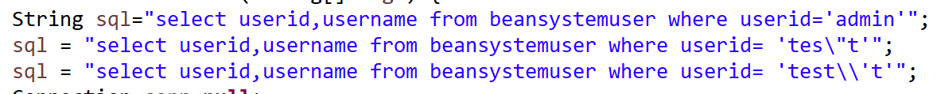
SQL语句对应的字符串变量构建
无动态内容：
sql=”select a,b from table1 where a='1' ”
注意：sql语句中的字符串常量通过单引号封装，而java语言中，通过双引号封装。
第二个sql语句的userid常量中带一个双引号
第三个sql语句的userid常量中带一个单引号，两个反斜杠表示什么？

Slide 6
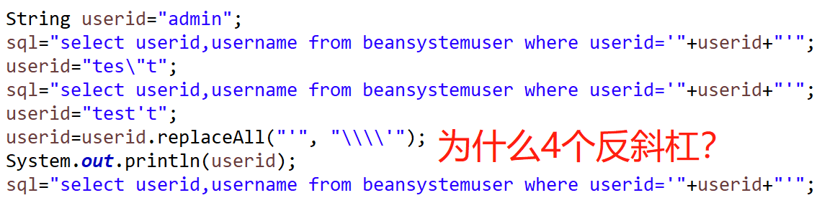
SQL语句对应的字符串变量构建
有动态内容：通过字符串拼接生成sql语句
sql=”select a,b from table1 where a='”
+a+”' ”

Slide 7
SQL语句对应的字符串变量构建
原则：必须确保组装出来的的字符串是一个可以执行的sql语句
复杂sql语句：连接查询、嵌套查询、对视图的查询等都体现在sql语句本身，JDBC Api的使用方法没用差别

Slide 8
从ResultSet中读取数据
ResultSet是一个可滚动数据集，需要通过next等方法将游标移动到需要的行后，通过getXXX方法读取当前行数据。
查询完成时，ResultSet不会处于第1行，在调用一次next方法后，游标才会到第1行。
一般通过if(rs.next()) 判断是否存在数据，并将游标移动到第1行
通过while(rs.next()) 循环实现对结果集的遍历

Slide 9
从ResultSet中读取数据
读取当前行指定字段的值：
getString(1) :根据列序号取值
getString(“userid”):根据列名称取值
getInt ....
空值的处理
字符串、时间等对象类型直接通过getString等方法可直接取得空对象
getInt等方法返回的是简单类型，不能存储空值，JDBC是如何处理的？

Slide 10
ResultSet对象
默认情况下只能通过ResultSet对象的next()方法以此获取结果集的行。 这是因为查询到这个结果的Statement对象所对应的数据库游标的类型不能自由滚动
如果要得到一个可自由滚动的结果集，需先使用下述方法获得一个可滚动的结果集Statement对象：
Statement stmt=con.createStatement(int type ,int concurrency);
第一个参数即指定游标的类别
第二个参数指定结果集是否允许更新数据

Slide 11
可滚动结果集
type的取值决定游标的滚动方式，取值情况如下
ResultSet.TYPE_FORWORD_ONLY 结果集的游标只能向后滚动。
ResultSet.TYPE_SCROLL_INSENSITIVE 结果集的游标可以前后滚动，当数据库变化时，当前结果集不变。
ResultSet.TYPE_SCROLL_SENSITIVE 返回可滚动的结果集，当数据库变化时，当前结果集同步改变。
例子： RsTest

Slide 12
JDBC基础： 数据类型

Slide 13
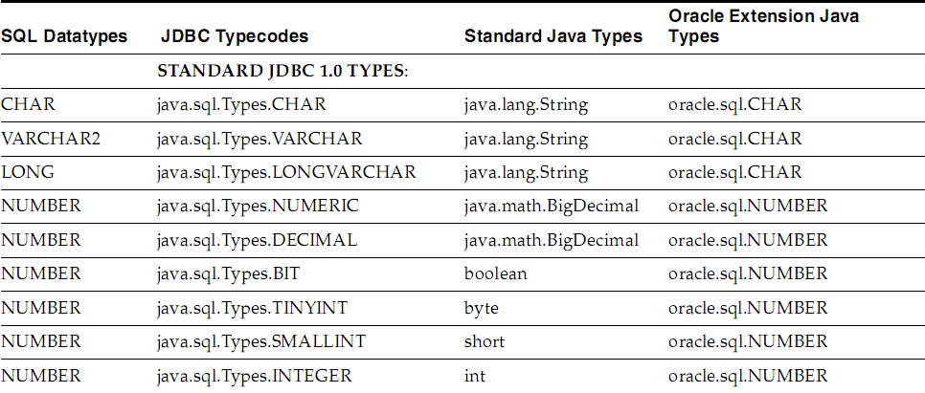
类型之间的映射

Slide 14
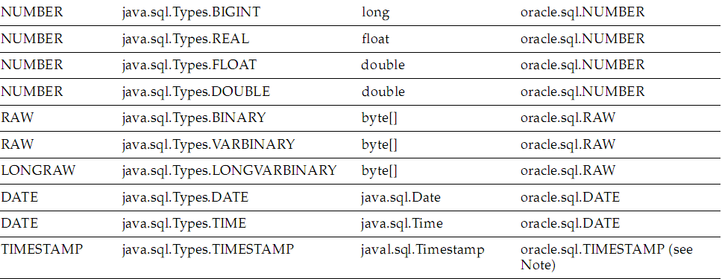

Slide 15
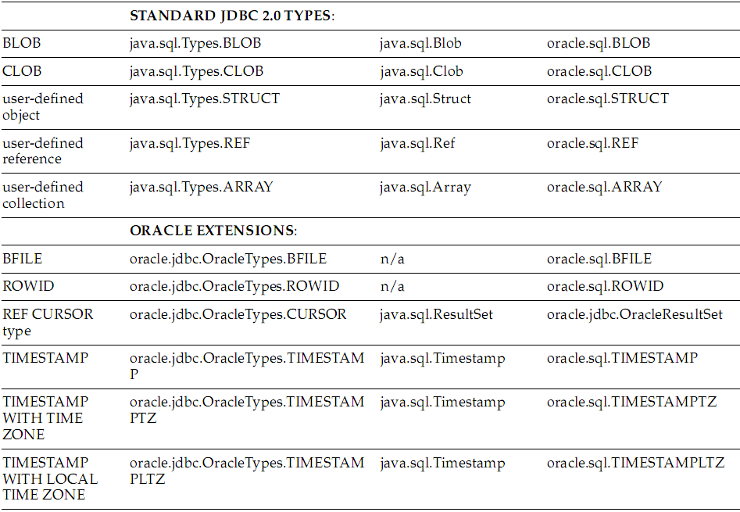

Slide 16
时间字段处理1
Java中的时间一般用java.util.Date类表示，包括日期、时分秒，可以通过下列方法获得当前时间
new java.util.Date()
new java.util.Date(n) n为当前时间戳，long类型
Java中的时间又可以通过时间戳表示，是一个long类型值，可以通过下列方法获得当前时间戳
System.currentTimeMillis()
(new java.util.Date()).getTime()

Slide 17
时间字段处理2
JDBC api中的时间类型包括
java.sql.Date：屏蔽了java.util.Date类的时间有关的方法（形如：hh:mm:ss）,因此，不可以通过这个类访问时间有关的信息
java.sql.Time：屏蔽了java.util.Date的日期有关的字段（形如：yyyy-MM-dd）
java.sql.Timestamp：对java.util.Date这个类进行了扩充，它在java.util.Date类的基础上增加了毫秒的时间访问控制，可以通过getNanos（）方法去获取时间的毫微秒数（注意此处获取的时间是以毫微秒为单位的,1秒等于十亿毫微秒）

Slide 18
时间字段处理3
从resultset中读取时间数据
getDate（） 只取到天
getTime（） 只取时分秒
getTimestamp（） 精确到毫秒
向PreparedStatement中写时间
setDate()
setTime()
setTimestamp()
pst.setTimestamp(3, new java.sql.Timestamp(System.currentTimeMillis()));

Slide 19
元数据Meta Data
什么是元数据？
本身固有的特性。
元数据分类
数据库的元数据：如数据库的名称，版本等。
查询结果的元数据：查询结果集中字段数量，某字段的名称等。

Slide 20
数据库的元数据
// 动态导入数据库的驱动
Class.forName("com.mysql.jdbc.Driver");
// 获取数据库链接
conn = DriverManager.getConnection(
"jdbc:mysql://localhost:3306/jdbc_teaching", "root", "");
// 获取数据库元数据
DatabaseMetaData dmd = conn.getMetaData();
String productName = dmd.getDatabaseProductName();
String productVersion = dmd.getDatabaseProductVersion();
String driverName = dmd.getDriverName();
String driverVersion = dmd.getDriverVersion();
System.out.println(productName + " ------- " + productVersion + " \n"
+ driverName + " ------- " + driverVersion);

Slide 21
结果集的元数据
// 动态导入数据库的驱动
Class.forName("com.mysql.jdbc.Driver");
// 获取数据库链接
conn = DriverManager.getConnection(
"jdbc:mysql://localhost:3306/jdbc_teaching", "root", "");
// 创造SQL语句
String sql = "SELECT * FROM user_list";
// 执行SQL语句
stmt = conn.createStatement();
rs = stmt.executeQuery(sql);
// 获取结果集元数据
ResultSetMetaData rsmd = rs.getMetaData();
int columnCount = rsmd.getColumnCount();
String label = rsmd.getColumnLabel( 1 );
System.out.println( columnCount + "\n" + label );

